Slide 1


Projet de Fin d’Année
Département : Génie Electrique
Filière: Génie Electrique, Systèmes Embarqués et Télécommunication
« Les Voitures Autonomes : Application des algorithmes de Deep Learning pour l’ADAS de la reconnaissance et la classification des obstacles »
Réalisé par:
-Belkhair Abir
-Benabdellah Ibtihal
Devant les membres du Jury:
- Pr. SABIR Encadrant
- Pr. SADIK Jury
Année Universitaire: 2019/2020
Notes:
Bonjour tout le monde, Avant de commencer je voudrais bien remercier les membres du jury d’avoir accepter d’être présent avec nous aujourd’hui
Je voudrais remercier aussi mon encadreur Mr SABIR pour son aide et son soutient ,Permettez moi de vous présenter notre Projet de fin d’année et qui a pour thème « » , Pour cela on va suivre vais le plan suivant ....

Slide 2
Plan:
Contexte général
Problématique
Objectif du projet
Simulation sous Matlab
Implémentation avec Python et OpenCV
Conclusion et perspectives

Slide 3
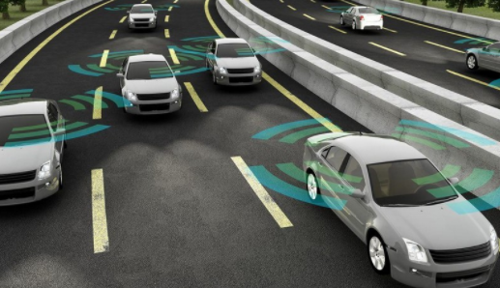
Contexte général:

Slide 4
Problématique:
Nombre d’accidents élevé et embouteillages
Manque de concentration lors de la conduite
Pas d’économie
Distance de sécurité faible
Temps de déplacement écoulé

Slide 5
Solution: Voiture autonome qui remplace les missions du conducteur totalement ou partiellement.
Avantages:
Minimisation des nombres d’accidents et de stress
Conduite plus économique
Réduction des temps de déplacement et les distances de sécurité
Pas de pollution

Slide 6
Objectif du projet:
Travailler sur l’apprentissage automatique et l’apprentissage profond avec une base de données contenant des images et des vidéos représentatives dont le but principal est la détection , la reconnaissance , l’évitement des objets et leurs classification en utilisant des algorithmes .
Travail effectué:
Entrée: Base de données contenant des images et des vidéos des scènes réelles
Des algorithmes sous Matlab et Python
Sortie: Reconnaissance et classification des obstacles pour l’ADAS

Slide 7
Données de Test:
Simulation sous Matlab:
Images
Vidéos enregistrés
Environnement de la simulation:
Boîte à outils système de conduite automatisé
Boîte à outils de traitement d'image et de vision par ordinateur

Slide 8
Ground Truth Labeler
Utilisation des boites à outils:
1/ Ground Truth Labeler:
Etiqueter les objets dans les images ou les vidéos pour les applications automobiles
Fournit des données de test pour évaluer les algorithmes de perception

Slide 9
Fonctionnement global:
Les images
Application d'étiqueteuse de vérité terrain (Ground Truth Labeler Application)
Vérité terrain
Entrainer le détecteur
Détecteur d'objets
Etiqueteuse de vérité terrain:
Charger la vidéo
Création des étiquettes
Choix d’un algorithme
Automatisation de la scène

Slide 10
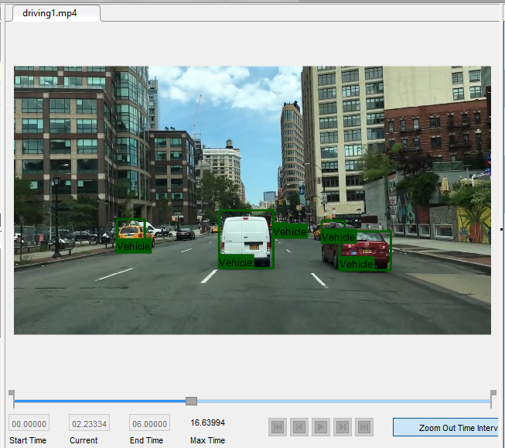
Détection des véhicules :
1/ Méthode de suivi de points (Point Tracker):

Slide 11
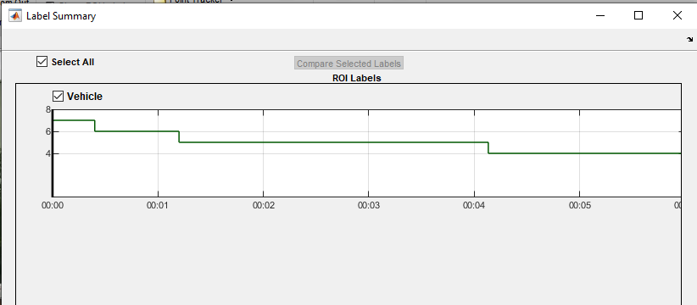
Sommaire des étiquettes:
Détecteur de caractéristiques : Valeur propre minimale
Détecteur de caractéristiques : MSER

Slide 12
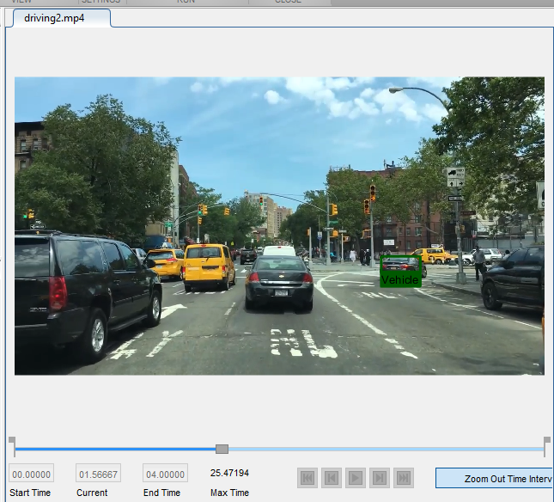
Détection des véhicules :
2/ Méthode d’interpolateur temporel:

Slide 13
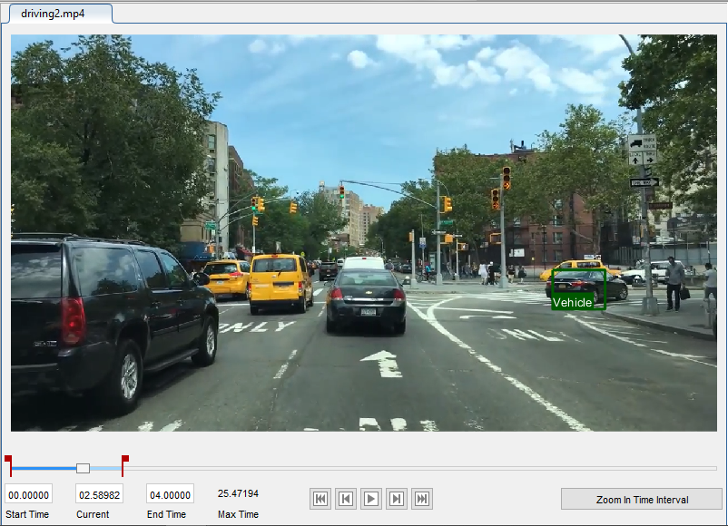
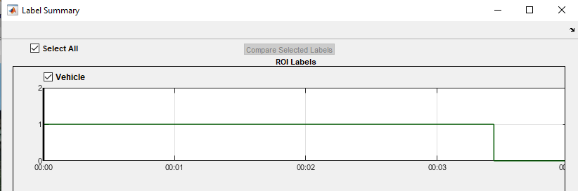
Sommaire des étiquettes:

Slide 14
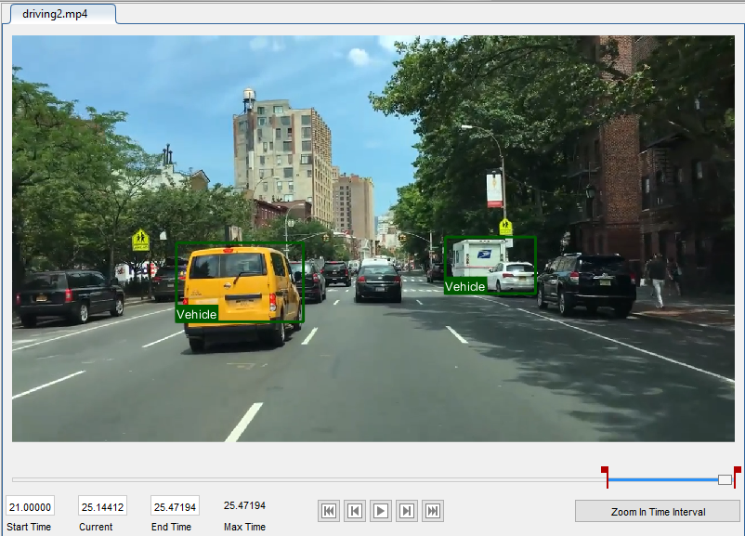
Détection des véhicules :
3/ Méthode de détecteur de véhicules ACF (ACF Vehicle Detector):

Slide 15
Comparaison des trois méthodes :
Méthode de suivi de points (Point Tracker) | Méthode d’interpolateur temporel | Méthode de détecteur de véhicules ACF
-Méthode utilisée : ‘Point Tracker’ (suivi de points) qui utilise l’algorithme ‘ Kanade-Lucas-Tomasi’ qui permet de suivre un ensemble de points -Se base sur le suivi des objets -Obtention des rectangles des véhicules inchangeables au cours du temps. -le suivi doit être périodique | -Utilise l’interpolateur temporel -Permet le suivi des véhicules sélectionnés pendant des intervalles de temps -Suivi plus précis et résultats corrects. | - Se base sur les fonctionnalités de chaîne agrégées -Des résultats corrects et précis -Pas une détection totale des véhicules.

Slide 16
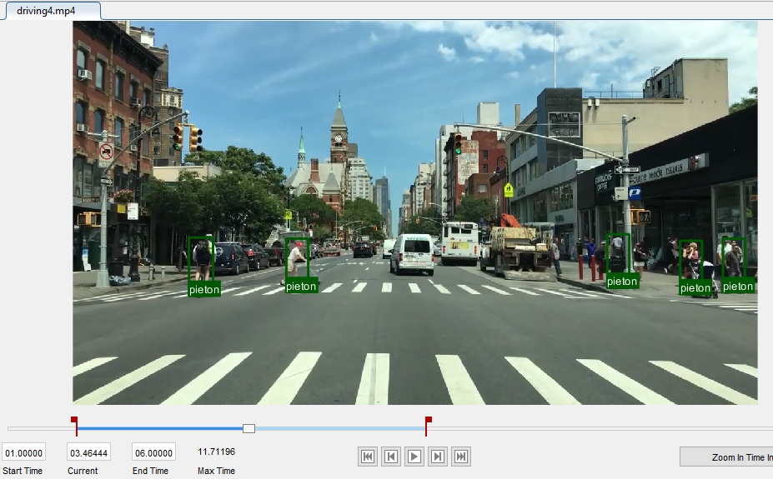
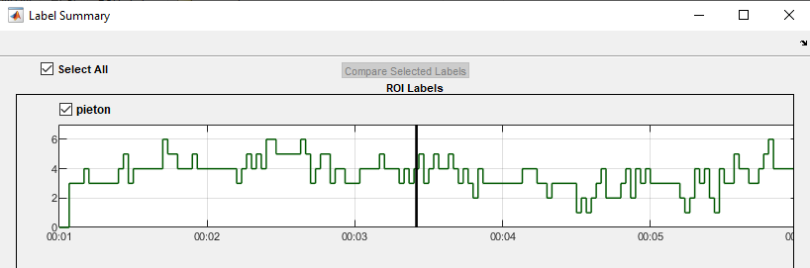
Détection des personnes :
Méthode de détecteur des personnes ACF (ACF People Detector):
Sommaire des étiquettes:

Slide 17
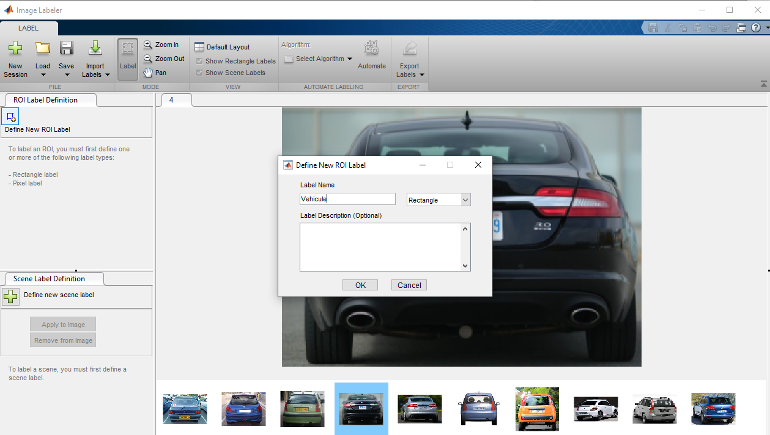
2/ Image Labeler:
Images
Apprentissage profond
Base de données
Apprentissage automatique

Slide 18
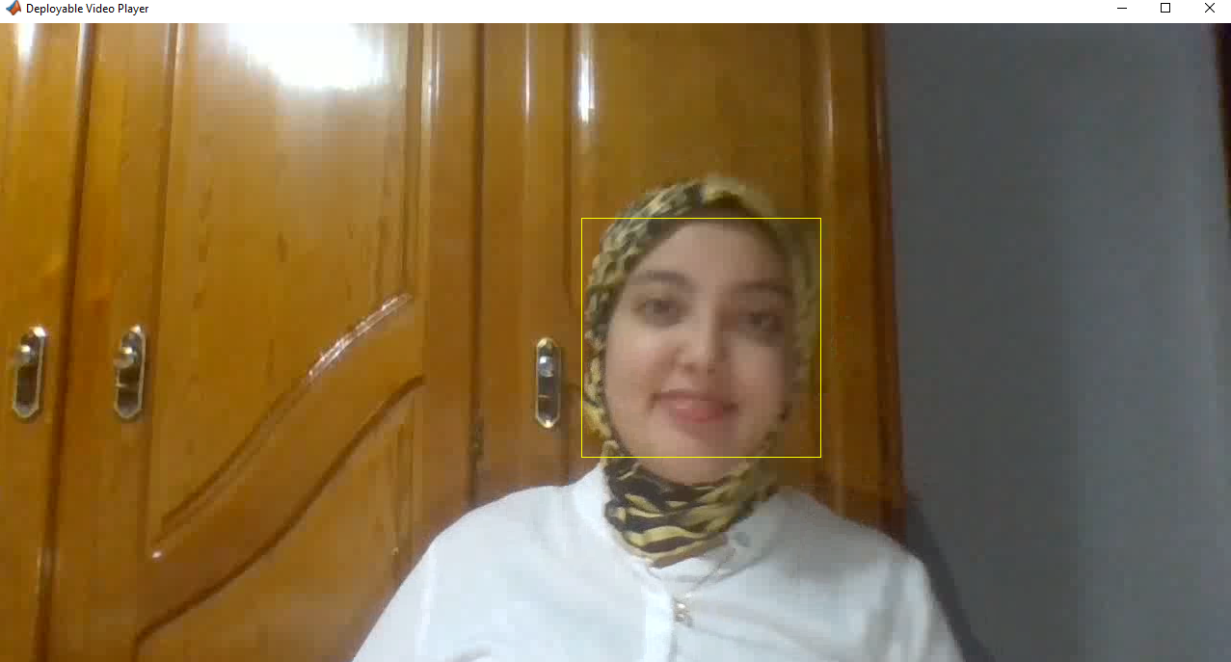
B. Utilisation des algorithmes:
1/Détection de visage :

Slide 19
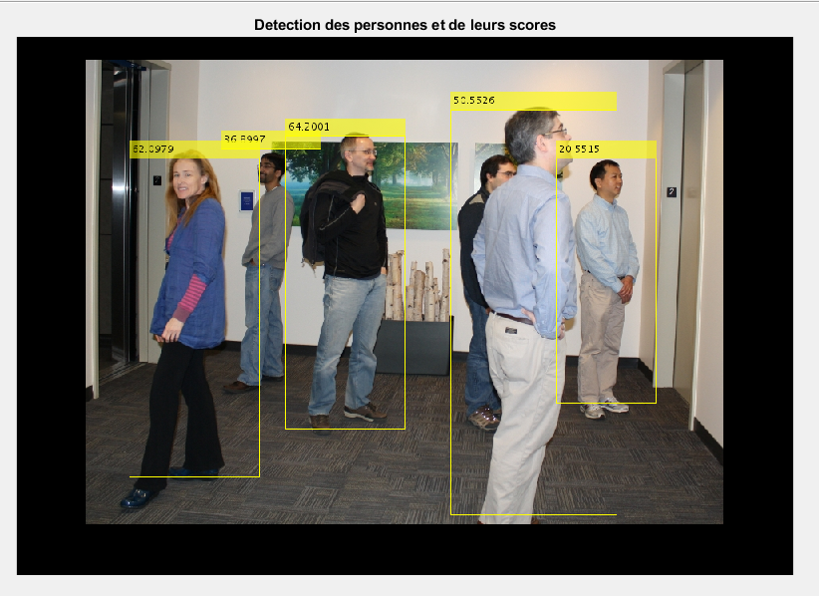
B. Utilisation des algorithmes:
2/Détection des personnes :

Slide 20
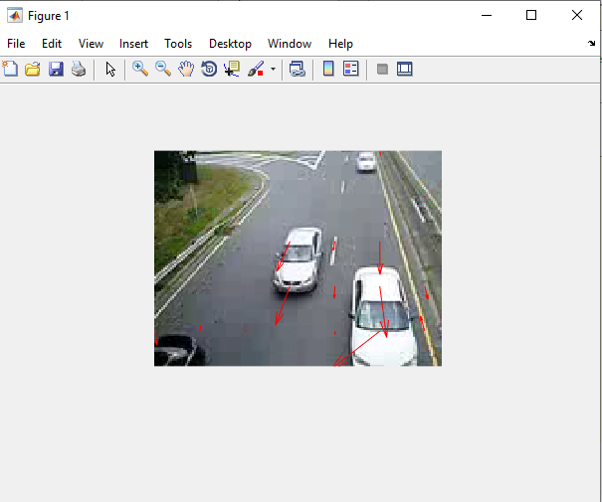
B. Utilisation des algorithmes:
2/Détection des véhicules :

Slide 21

Implémentation avec Python et OpenCV
Bibliothèques utilisés
Opencv – python
Numpy
dlib
Notes:
Maintenant on va essayer différente approche par python en utilisant la bibliotheque de Opencv

Slide 22
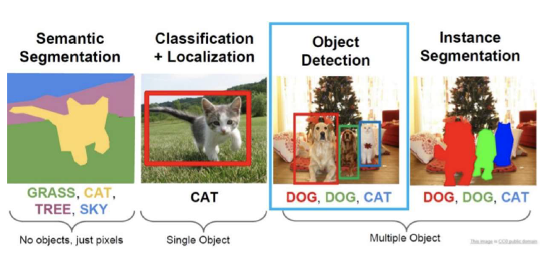
Les taches de la Vision par Ordinateur

Slide 23
Algorithmes de Détection d’Objets
Plusieurs techniques d'apprentissage profond (Deep Learning) ont été récemment proposées pour la tâche de détection d'objets.
Le but de la détection d'objet est de trouver un objet d'une classe prédéfinie dans une image statique ou une trame vidéo.
Dans notre projet on a travaillé principalement avec:
1. Haar Cascades
2. YOLO V3

Slide 24
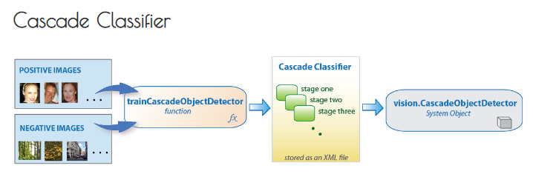
Algorithme de Haar Cascade
Notes:
Le détecteur d'objets en cascade peut détecter des catégories d'objets dont le rapport hauteur / largeur ne varie pas de manière significative. Les objets dont le rapport hauteur / largeur reste fixe comprennent les faces, les panneaux d'arrêt et les voitures vues d'un côté.
Il s'agit d'une approche basée sur l'apprentissage automatique dans laquelle une fonction en cascade est formée à partir d'un grand nombre d'images positives et négatives. Il est ensuite utilisé pour détecter des objets dans d'autres images

Slide 25
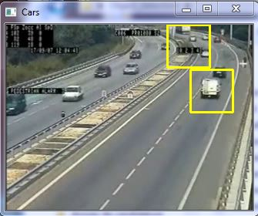
Test et Simulation
Les véhicules
Notes:
Après l’exécution de notre algorithme sous python on a réussi de bien detecter la classe des voitures à l’aide des Bounding boxes.

Slide 26
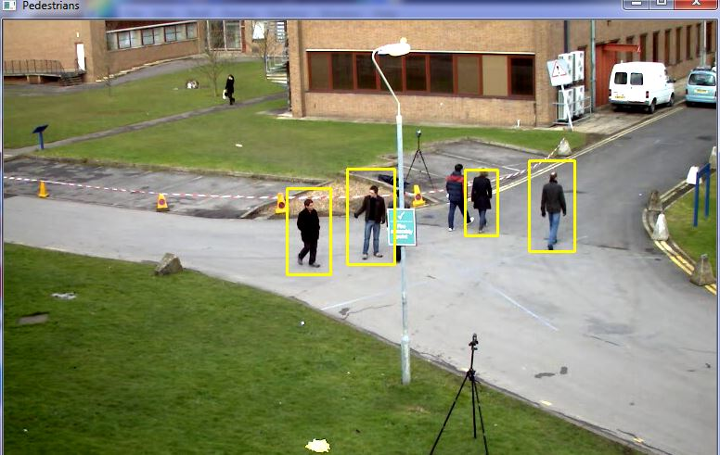
Test et Simulation
Piétons
Notes:
Meme chose ici en applique le meme principe du l’algorithme mais cette fois la classe est différente , il s’agit de détecter les piétons

Slide 27
You Only Look Once (YOLO V3)
Considère la détection comme un problème de régression
Utilise un seul réseau convolutif
Exécute l'image une seule fois: très rapide
Notes:
You Only Look Once est un algorithme qui utilise des réseaux neuronaux convolutifs (CNN) pour la détection d'objets. Vous ne regardez qu'une seule fois, ou YOLO, est l'un des algorithmes de détection d'objet les plus rapides. Bien que ce ne soit pas l'algorithme de détection d'objets le plus précis, c'est un très bon choix lorsque nous avons besoin d'une détection en temps réel, sans perte de précision excessive.
•Cet algorithme applique un seul réseau neuronal à l'image complète. Cela signifie que ce réseau divise l'image en régions et prédit des cadres de délimitation et des probabilités pour chaque région. Ces boîtes englobantes (bounding boxes) sont pondérées par les probabilités prédites.

Slide 28
Notes:
Le principe de YOLO V3 prend comme une entrée l’image , il la divise en une grille de n*n , et prend chaque cellule et il detecte son centre et crée 3 boites d’ancrage (bounding boxes) dans chaque cellule
Pour chaque boîte d'ancrage, nous devons prédire 3 choses:
L'emplacement décalé par rapport à la boîte d'ancrage: tx, ty, tw, th. Cela a 4 valeurs.
2. Le score d'objectivité pour indiquer si cette boîte contient un objet. Cela a 1 valeur.
3. Les probabilités de classe pour nous dire à quelle classe appartient cette boîte. Cela a des valeurs num_classes.
il génére aussi une carte de probabilité en se basant sur le score d’ibjectivité en en fin on arrive de detecter la classe ou l’objet avec succès.

Slide 29
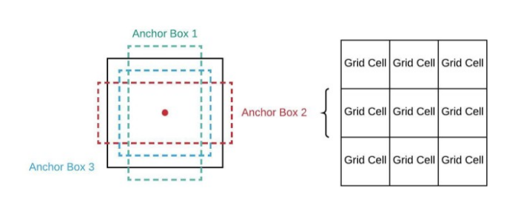

Slide 30
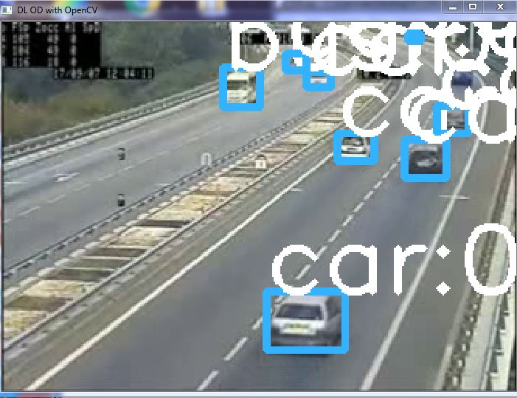
Test et Simulation
Les véhicules

Slide 31
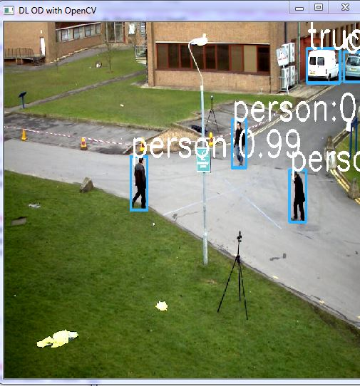
Test et Simulation
Piétons

Slide 32
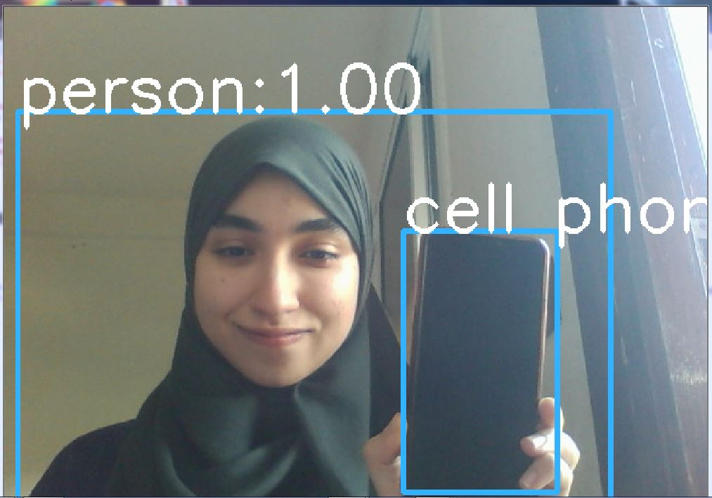
Classification avec YOLO V3

Slide 33
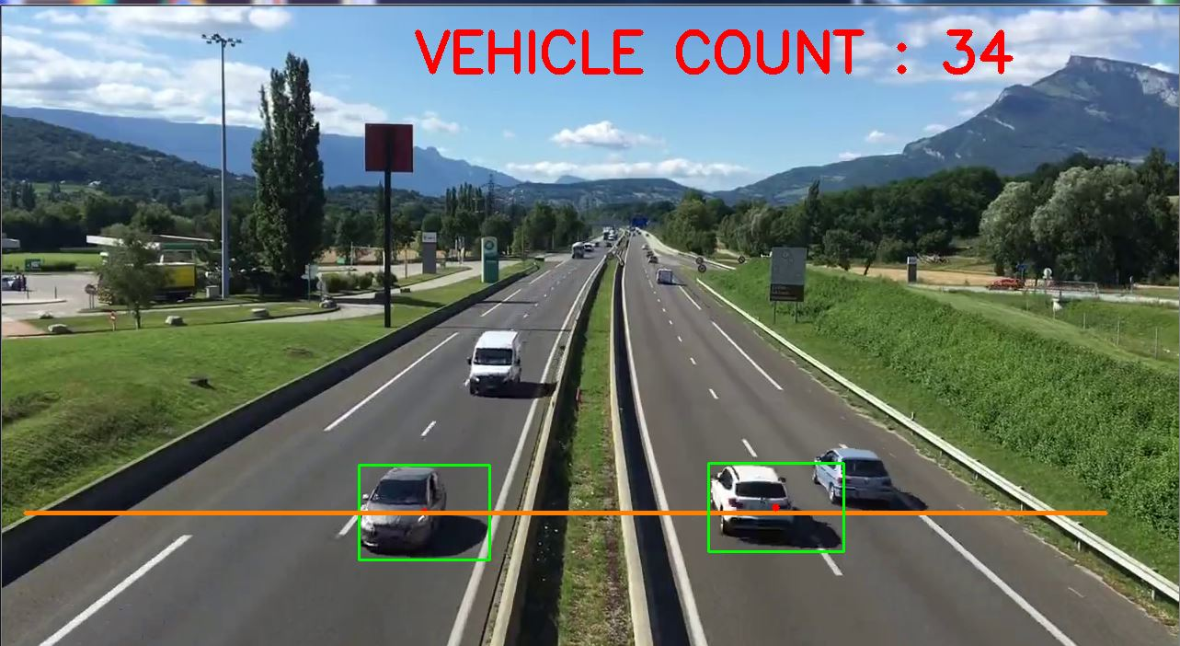
Comptage / énumération des véhicules
Notes:
Le système de comptage de véhicules qu’on a construit est composé de trois composants principaux: un détecteur, un tracker et un compteur. Le détecteur identifie les véhicules dans une image vidéo donnée et renvoie une liste de boîtes de délimitation autour des véhicules au Tracker. Le Tracker utilise les cadres de délimitation pour suivre les véhicules dans les images suivantes. Le détecteur est également utilisé pour mettre à jour périodiquement les trackers pour s'assurer qu'ils suivent toujours correctement les véhicules. Le compteur compte les véhicules lorsqu'ils quittent le cadre ou utilise une ligne de comptage tracée à travers une route.

Slide 34
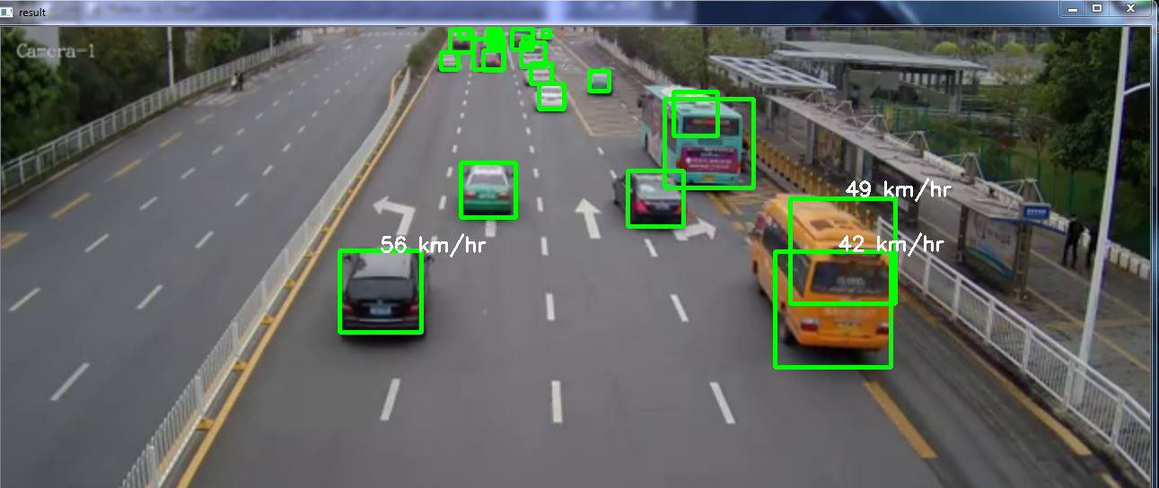
Estimation de vitesse des véhicules détectés
Notes:
Pour trouver la vitesse d'une voiture, nous devons savoir comment elle se déplace d'une image à l'autre. Nous pouvons déjà détecter les voitures sur n'importe quelle image, mais nous avons besoin d'une sorte de permanence pour détecter le mouvement dans la vidéo. C'est un processus assez long, mais en général, nous comparons les détections actuelles aux détections précédentes, et en fonction de paramètres définis manuellement, nous déterminons si les nouvelles détections sont des mouvements valides ou non.
Ce programme dispose de deux méthodes de détection de la vitesse: le mode distance et le mode moyen.
Le mode Distance prend une valeur de «distance» prédéfinie (la longueur de la route dans la vidéo). Le programme utilise cette valeur et l'heure du véhicule à l'écran pour calculer sa vitesse.
Le mode Moyen échantillonne un certain nombre de véhicules pour y trouver la vitesse moyenne à l'écran (en pixels). Les voitures suivantes sont comparées à la moyenne et leurs vitesses sont indiquées en pourcentage de différences par rapport à la moyenne. Ce mode est utile lorsque vous ne connaissez pas la distance de la route dans la vidéo, il peut donc être appliqué à presque toutes les routes.

Slide 35
Comparaison entre Haar cascades et YOLO V3
Haar Cascades
YOLO V3 (You Only Look Once)
La phase expérimentale nous a prouvé que le détecteur Haar Cascade est le plus rapide de chaque jeu de données.
On remarque ainsi que le détecteur YOLO offre le meilleur compromis avec des temps d'exécution acceptables et de très bonnes performances sur tous les jeux de données et ce qu’on a éprouvé exactement lors de nos simulations.

Slide 36
Conclusion et perspectives

Slide 37
Merci de votre attention

